Slide 1
EV ChargeOps
Sprint 02 — prototipo funcional
Enterprise Challenge 2026 — GoodWe + FIAP
Grupo 22 · Marcelo Bastianello Baldin · RM568746
Pitch presencial de 3 minutos · prazo 13/10/2026

Slide 2
O problema
Carregador compartilhado, conta sem dono
Sem sessao por unidade, ninguem audita o kWh.
Sem tarifa horaria, ponta e fora ponta pagam igual.
Sem rateio, ou todos subsidiam, ou a administradora nao cobra.
Sem previsao, o sindico so reage quando a fila ja existe.

Slide 3
A solucao
Tres camadas da Sprint 01, agora no prototipo
DIGITAL
Sessoes · Rateio + 5% · Motor IA 4D · Flask
CONECTIVIDADE
RFID → inicio → Modbus → encerramento
FISICA (simulada)
GoodWe HCA G2 7 / 11 / 22 kW mapa 10000–30015

Slide 4
Logica central: o rateio
Custo = Σ (kWh × tarifa da sessao) + 5%
Fora ponta
1,0 × base
Intermediaria
1,2 × base
Ponta 18h–21h
1,5 × base
Outubro/2026 neste lote: R$ 634,12
302-B (Felipe) vendeu o carro → R$ 0,00. Quem nao usa, nao subsidia.

Slide 5
O prototipo em numeros
Serie reproducivel, semente 42, abr–out/2026
952
sessoes
28.501,4
kWh no semestre
8 unidades
0 a 3 carros
952 sessoes com placa, marca, bateria e autonomia.
Flask na 5050 · logins morador / sindico / administrador.

Slide 6
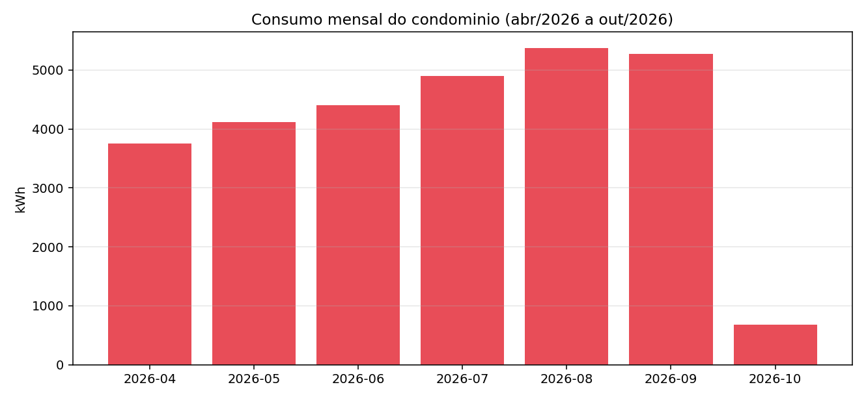
Consumo do semestre
O dashboard do sindico le esses mesmos dados

Slide 7
IA no caminho critico
Nao e chatbot pendurado
Interpretacao
Normal, prolongada
ou baixa eficiencia
Precificacao
Tarifa no fim da
sessao — senao nao ha rateio
Preditividade
Regressao multipla
semanal (Ridge)
Conversacao
Sindico Virtual
OpenAI + RAG

Slide 8
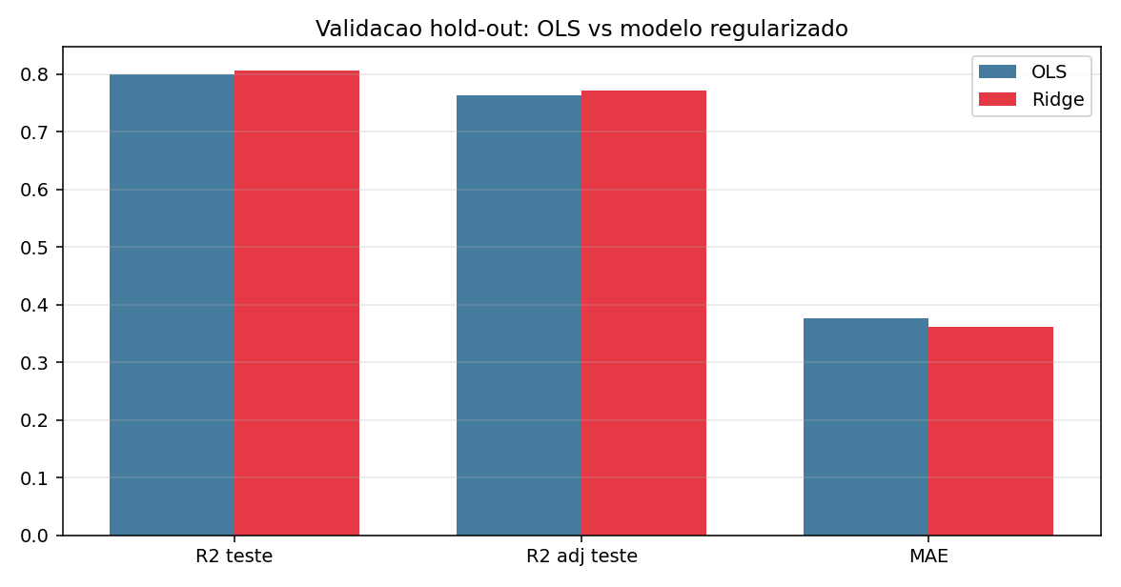
Regressao: OLS vs regularizacao
Alvo = kWh semanal · corte 2026-S32
OLS
R² adj teste 0,76
MAE 37,7 kWh/sem
Ridge (alpha=8)
R² adj teste 0,77
MAE 36,1 kWh/sem

Slide 9
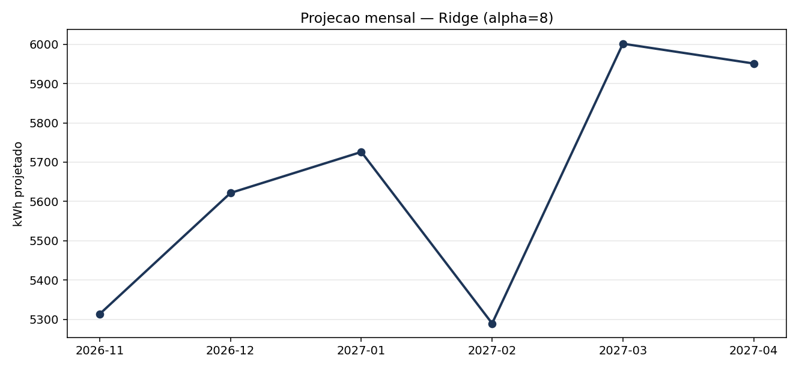
Projecao nov/2026 – abr/2027
Frota congelada em 04/10/2026

Slide 10
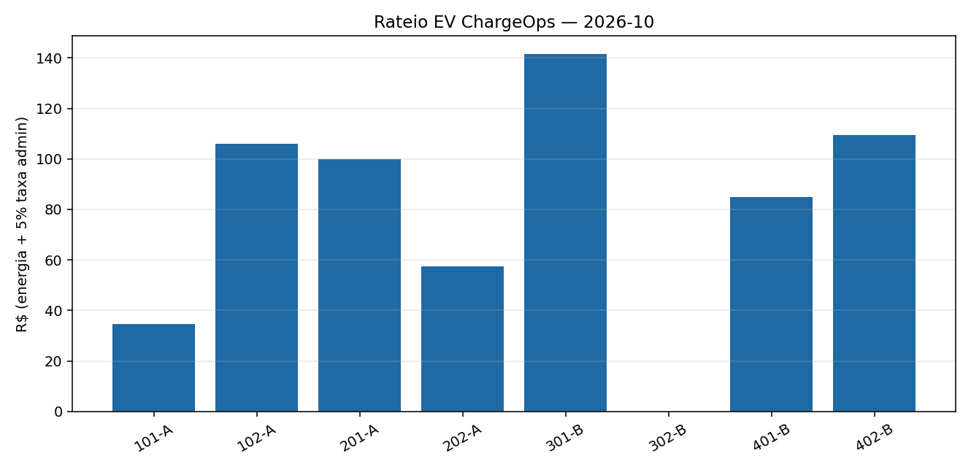
Rateio do mes na tela do administrador
Mesma formula da Sprint 01, agora com 6 meses atras

Slide 11
Desvios conscientes
Exigencia do edital: justificar no README
OCPP real → Modbus simulado (sem HCA G2 no notebook)
PostgreSQL → memoria (MVP da Sprint 01)
EWMA/Prophet → Ridge semanal (R² adj de teste > 70%)
Gemini obrigatorio → OpenAI; Gemini e regras como fallback

Slide 12
Rubrica e entrega
O .TXT do FIAP ON so leva o link do GitHub
Logica 0–3,0
Sessao + rateio
IA 0–3,0
4D + Ridge + OpenAI
Evidencia 0–2,0
JSON, CSV, PNG, telas
Autoria + README
0–1,0 + 0–1,0
github.com/marcelobaldin/EV_Challenge_EV_ChargeOps
Pitch presencial obrigatorio. Falta na apresentacao zera o Challenge.

Slide 13
Do RFID ate o item no boleto.
EV ChargeOps — Sprint 02 · obrigado.

